Slide 1



Marco Legal Actual del uso clínico de los opioides
Dra. Silvia R. Allende Pérez
Jefe del Servicio de Cuidados Paliativos
Instituto Nacional de Cancerología

Slide 2
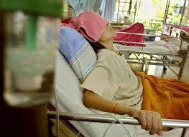
Parafraseando a Milton……
“El dolor es un acabado suplicio, el peor de todos los males”.
Cuando es excesivo termina con toda paciencia……………. Paciente, familia, sociedad, economía y país.

Slide 3
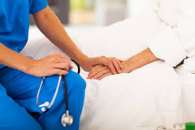
Marco Legal Actual del uso clínico de los opioides:
Hechos
En enero de 2009, México incorporó una sección sobre cuidados paliativos a su Ley General de Salud, que concede a las personas con una enfermedad terminal el derecho a recibir cuidados paliativos
Las disposiciones de cuidados paliativos en la ley son ambiciosas, ya que buscan la plena integración de los cuidados paliativos en los servicios de salud que existen en México
Garantizar una atención médica adecuada a enfermedades crónicas incurables y debilitantes con acceso a cuidados paliativos y medicamentos para el dolor es esencial
Los analgésicos opioides como la morfina para el dolor crónico, son prácticamente inaccesibles fuera de las capitales estatales.
http://www.calidad.salud.gob.mx/site/calidad/docs/dmp-paliar_00C.pdf

Slide 4

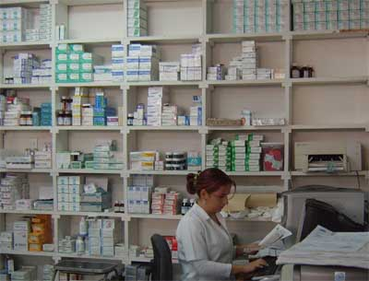
Marco Legal Actual del uso clínico de los opioides:
Hechos
La falta de disponibilidad de analgésicos opioides se debe
  Falta de formación del personal de la salud
  Complejos requisitos de prescripción que desalientan a los médicos
  Obstáculos para obtener la licencia necesaria para recetar morfina y derivados
  Farmacias limitadas para almacenarlos.
La Ley General de Salud de México exige que los médicos
  Utilicen los formularios especiales para recetar medicamentos opioides
  Etiquetas con código de barras (requisito inusual)
http://www.calidad.salud.gob.mx/site/calidad/docs/dmp-paliar_00C.pdf

Slide 5

Marco Legal Actual del uso clínico de los opioides:
Hechos
Actualmente, estas etiquetas con código de barras
  Sólo pueden obtenerse en un único lugar en cada estado mexicano
  Deben ser recogidas en persona,
  Es un requisito muy complicado de cumplir.
  Como consecuencia, la gran mayoría de los médicos, especialmente aquellos que viven fuera de las capitales de estado, carece de autorización para recetar estos medicamentos.
  La normativa actual de dispensación de medicamentos obliga con frecuencia a las farmacias a negarse a entregar los medicamentos por motivos técnicos, forzando a los pacientes a regresar a sus médicos para conseguir recetas nuevas.
El gobierno debe garantizar que los médicos puedan acceder más fácilmente a las etiquetas con código de barras

Slide 6
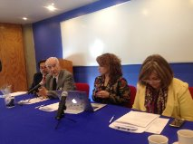
Marco Legal Actual del uso clínico de los opioides:
Acciones
La ley requiere un cambio radical del statu quo.
Esto requiere el desarrollo de una infraestructura dentro del sistema de salud y cambios en la regulación sobre la administración de medicamentos y en las políticas farmacéuticas para garantizar la disponibilidad y accesibilidad adecuada a los analgésicos opioides.
  En 2013, la situación empezó a cambiar cuando tanto la sociedad civil como el gobierno de México asumieron los cuidados paliativos como una prioridad.
  Una serie de reuniones clave y un seminario internacional, organizado por la FUNSALUD, la organización de cáncer de mama Tómatelo a Pecho y la Universidad Nacional Autónoma de México, sirvieron como catalizadores para una serie de iniciativas políticas importantes.

Slide 7
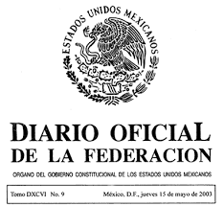
Marco Legal Actual del uso clínico de los opioides:
Acciones
En noviembre de 2013, el presidente de México, Enrique Peña Nieto, firmó un reglamento que clarifica el contenido de una serie de disposiciones sobre cuidados paliativos en la Ley General de Salud.
En marzo de 2014, la titular de la Secretaria de Salud, Mercedes Juan López, instó a su Secretaría a desarrollar una Estrategia Nacional de Cuidados Paliativos.
En marzo de 2014, la Secretaría de Salud y la Comisión Federal para la Protección contra Riesgos Sanitarios (COFEPRIS), anunciaron reformas fundamentales en el sistema de prescripción y suministro de analgésicos fuertes, así como en el mantenimiento de registros.
Ese mismo mes, la Comisión Nacional de Protección Social en Salud, que administra el Seguro Popular, introdujo una serie de intervenciones clave de cuidados paliativos a su plan.

Slide 8
Marco Legal Actual del uso clínico de los opioides:
Acciones
Si bien México se ubica como uno de los países de Latinoamérica con un consumo por encima del promedio en materia de opioides para el tratamiento del dolor, a partir de diversas reuniones de trabajo con la UNAM, el INCAN, FUNSALUD entre otras, el diagnóstico es que en el ámbito regulatorio, las afectaciones al acceso a este tipo de medicamentos se deben a:
1. Complejidad en la emisión de recetarios
2. Dificultad logística de llevar libros de control físicos
3. Riesgos para los médicos por datos personales

Slide 9
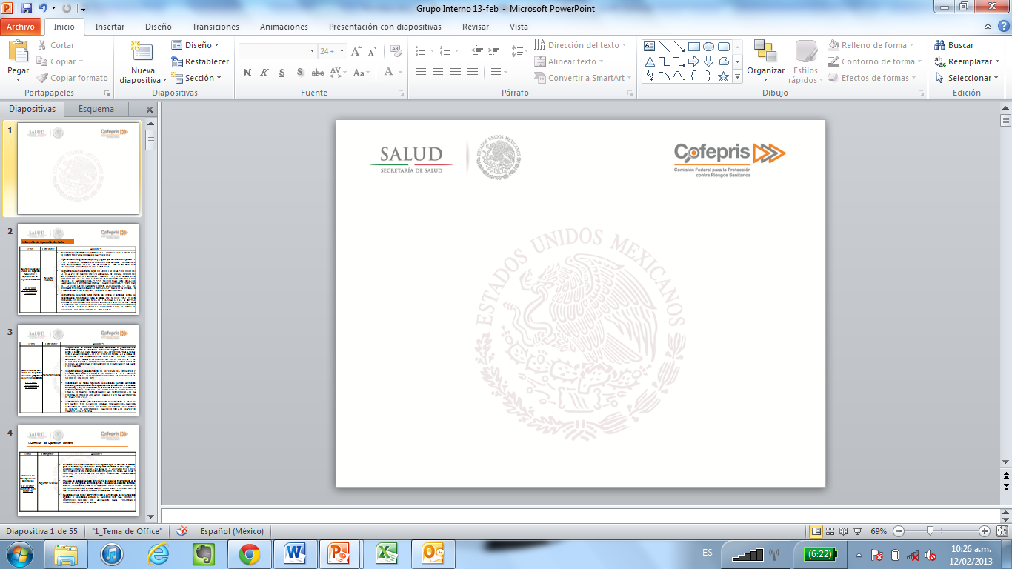
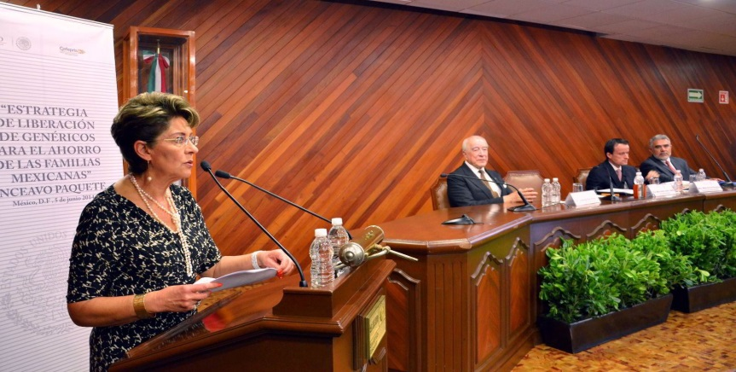
Marco Legal Actual del uso clínico de los opioides:
Acciones
A partir de este diagnóstico, la SSA implementará las siguientes acciones:
1
Libros de control y recetarios electrónicos
2
Otras medidas regulatorias.
3
Grupo Interinstitucional para el control del dolor y cuidados paliativos

Slide 10
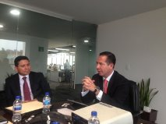
Marco Legal Actual del uso clínico de los opioides:
Acciones
1. Libros de Control y Recetarios Electrónicos
La COFEPRIS implementará las siguientes acciones durante los próximos 6 a 8 meses:
1
Se establecerá la opción de que los distribuidores y farmacias puedan llevar libros de control electrónicos.
2
Se establecerá la opción para que los médicos soliciten sus recetarios de manera electrónica.
3
Al tratarse de recetarios electrónicos, los datos del médico no aparecerán físicamente en la receta, sino que estarán protegidos por el sistema que operará COFEPRIS.

Slide 11
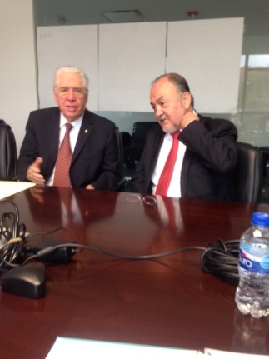
Marco Legal Actual del uso clínico de los opioides:
Acciones
De igual manera, la SSA a través de COFEPRIS realizará las siguientes modificaciones:
1. Reducir los tiempos de atención para la emisión de recetarios de 5 a 2 días.
2. Ampliar el número de recetas

Slide 12
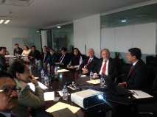
Marco Legal Actual del uso clínico de los opioides:
Acciones
Grupo Morfina
Por instrucciones de la Secretaria de Salud, Dra. Mercedes Juan López, la COFEPRIS creó un Grupo de Trabajo de Acción Rápida para identificar y resolver el problema del desabasto de morfina en México. Dicho grupo de trabajo cuenta con los siguientes participantes:
La COFEPRIS
Laboratorios Productores de Morfina
Farmacias
Distribuidores de Medicamentos
Institutos Nacionales de Salud (INCAN)
Academia

Slide 13
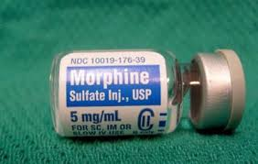
Marco Legal Actual del uso clínico de los opioides:
Acciones
Grupo de Acción Rápida
Este Grupo de Trabajo identificó dos problemas que explican principalmente el supuesto desabasto de morfina en México:
Fallas de mercado: fallas de información y coordinación entre productores, distribuidores y dispensadores de morfina.
1
2
Falta de capacitación para la prescripción, dispensación y consumo de morfina

Slide 14
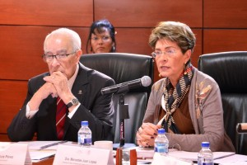
Marco Legal Actual del uso clínico de los opioides
El Instituto Mexicano del Seguro Social, anunció recientemente su intención de fortalecer la disponibilidad de los cuidados paliativos dentro de su sistema.
En diciembre de 2014 se publica la NOM de Cuidados Paliativos
El Consejo de Salubridad General publico en el mismo mes un acuerdo entre distintos organismos gubernamentales sobre la obligatoriedad de los cuidados paliativos y acceso a opioides
http://www.dof.gob.mx/nota_detalle.php?codigo=5377407&fecha=26/12/2014
http://dof.gob.mx/nota_detalle.php?codigo=5375019&fecha=09/12/2014

Slide 15
Marco Legal Actual del uso clínico de los opioides:
Acciones
Estas medidas están en consonancia con las obligaciones que le corresponden a México de conformidad con las normas internacionales de derechos humanos, que requieren que tome medidas para eliminar las barreras que afrontan los pacientes que necesitan acceso a los cuidados paliativos.
Tanto el Comité Internacional de Derechos Económicos, Sociales y Culturales (CESCR), que México ratificó en 1981, como la prohibición de la tortura, los tratos crueles, inhumanos y degradantes contemplada en el Pacto Internacional de Derechos Civiles y Políticos (PIDCP), también ratificado en 1981, pueden entenderse como una obligación para que el gobierno de México actúe con prontitud para garantizar el acceso a los cuidados paliativos y los medicamentos para el dolor.
UN: Universal Declaration of Human Rights. UN Doc A/810. UN 1948. 70. Convention Against Torture and Other Cruel, Inhuman or Degrading Treatment or Punishment: GA Res. 39/46, Annex. 39 UN GAOR Supp. No. 51 at 197.

Slide 16
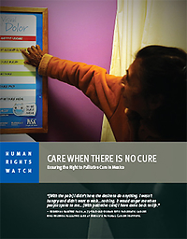

Cuidar cuando Curar no es posible
El derecho a no ser sometido a tortura, tratos crueles, inhumanos degradantes o castigos es un derecho humano fundamental.
Este derecho crea una obligación positiva en los estados para proteger a las personas en su jurisdicción de la tortura, tratos crueles, inhumanos o degradantes y del castigo.
El no acceso al alivio del dolor y cuidados paliativos amenaza este derecho fundamental
UN: Universal Declaration of Human Rights. UN Doc A/810. UN 1948. 70. Convention Against Torture and Other Cruel, Inhuman or Degrading Treatment or Punishment: GA Res. 39/46, Annex. 39 UN GAOR Supp. No. 51 at 197.
http://www.hrw.org/reports/2014/10/28/care-when-there-no-cure

